Slide 1
認知行動療法3コマ漫画
認知行動療法学習アプリの制作
情報物理研究室
1810990019 戸田正彦

Slide 2
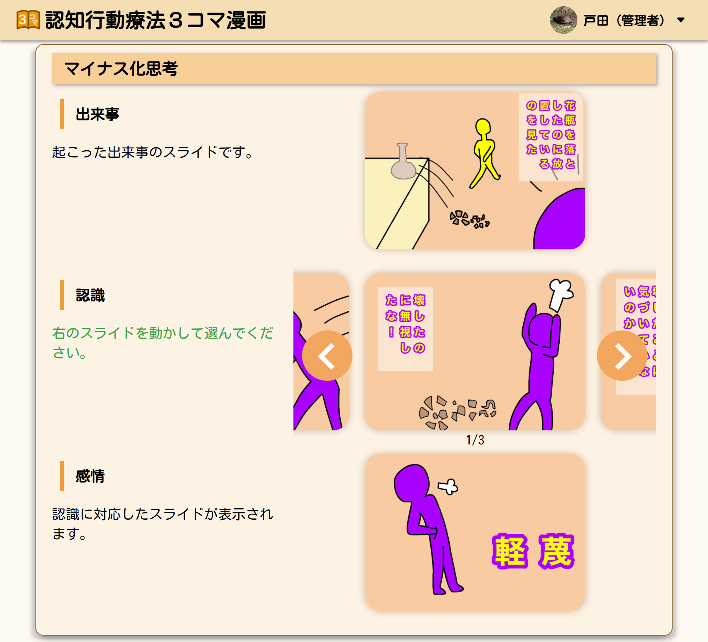
学習アプリを強調
学習ログなどに言い換える
1コマ目2コマ目に統一
認知行動療法の考え方を学習する
3コマ漫画のWebアプリケーション
https://buturi.heteml.net/student/2021/toda/cbt-three-panel-manga/
Notes:
私は，認知行動療法を学習する，認知行動療法3コマ漫画のWebアプリケーションを制作しました．

Slide 3
研究の背景
月に一度，心理学ミーティングが開かれ，
高次脳機能障害についての議論が行われている
本年度のテーマは認知行動療法
認知行動療法の背景にある考え方を漫画で学んでもらうことで，
理解しやすく，感情コントロールに役立てる
アプリになるのではないか
Notes:
情報物理研究室では，月に一度，心理学の教授などと心理学ミーティングを行っており，そこでは高次脳機能障害についての議論を行っています．
本年度のテーマが認知行動療法であり，私たちが認知行動療法を学習する中で，認知行動療法を漫画のようにすれば，理解しやすく，感情コントロールに役立てるアプリになるのではないかと考え，制作に至りました．

Slide 4
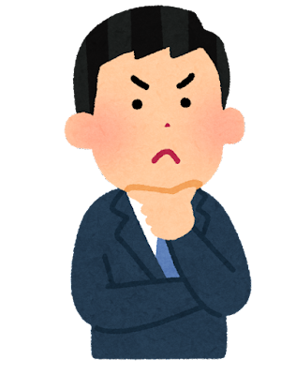
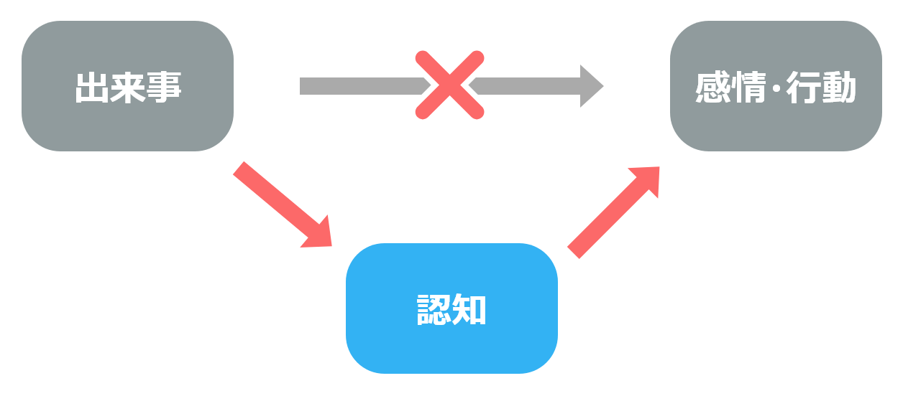
認知とは
認知行動療法の認知とは，
出来事に対する捉え方や信念のこと
出来事が直接感情や行動を
発生させているわけではない
出来事に対する 認知 が
感情や行動を発生させている
Notes:
認知行動療法の認知について説明します．
認知行動療法における認知とは，一つの出来事に対する捉え方や信念のことを意味します．
認知行動療法では，出来事が直接感情を発生させているわけではなく，出来事に対する認知によって感情が発生しているとしています．

Slide 5
認知行動療法とは
一つの出来事における認知と感情の関係に着目し，
認知の偏りを修正
偏った感情や行動を変化させる
精神療法・心理療法の一種
Notes:
認知行動療法とは，患者の出来事に対する認知と感情の関係に着目し，認知の偏りを修正することで，偏った感情や行動を変化させる精神療法・心理療法のことです．

Slide 6
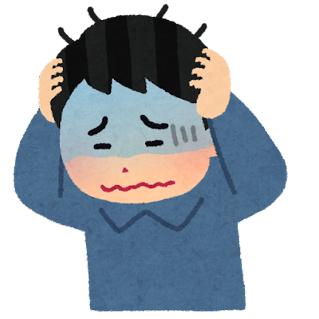

認知行動療法の例
うつ病の患者は，物事に対して
悲観的な考え方（認知）をしてしまう
「自分は何をしてもダメなんだ」「また失敗するかもしれない」など
不安
認知に働きかけることで
感情や行動を変化させる
「たまたま失敗しただけ」など
楽観
Notes:
認知行動療法の対象となる例として「うつ病」が挙げられます．
うつ病の患者は，否定的や悲観的な考え方になってしまい，認知が偏っている状態になります．例えば，「自分は何をしてもダメなんだ」や「また失敗するかもしれない」などの認知が挙げられ，結果となる感情は「不安」や「恐れ」になってしまいます．
認知行動療法では，そのような偏った認知に対して働きかけることで，感情や行動を変化させます．
例えば先ほどの否定的な認知を「たまたま失敗しただけだな」という認知に変えることで，結果となる感情が「楽観」や「平穏」になります．

Slide 7
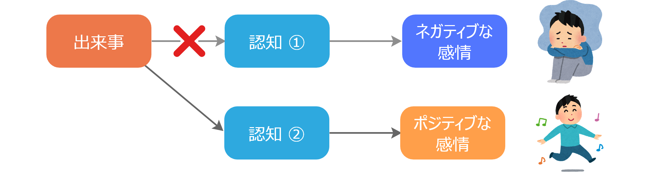
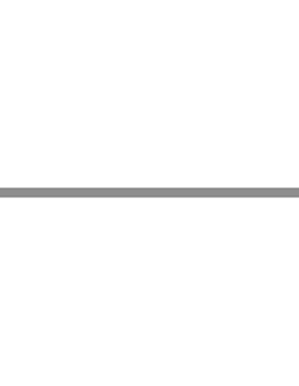
認知行動療法とは
「何をしてもダメなんだ」
不安
「たまたま起こっただけだな」
楽観
出来事に対する認知の仕方を変える
感情やその後の行動が変わる
Notes:
具体的には，このように，「何をしてもダメなんだ」という認知１によって不安のようなネガティブな感情になる場合に，認知の仕方を変えて「たまたま起こっただけだな」という認知２に変えることで，楽観のようなポジティブな感情に変化させます．
認知行動療法のまとめとして，認知行動療法は，出来事の認知の仕方を変えることで，認知の偏りを解消し，感情やその後の行動を変化させる心理療法である．

Slide 8
研究の目的
認知が変わると感情が変わることを学習してもらうことが目的
認知と感情の関係について学習する
自身の認知について考えてもらう
こんな考え方もあるのかと知ってもらう
Notes:
本研究の目的は，認知行動療法を学習することによって，認知が変わると感情が変わることを知ってもらうことです．
認知と感情の関係について学習することで，自身の認知について考えてもらったり，こんな考え方もあるのかと知ってもらうアプリ開発を目標としています．

Slide 9
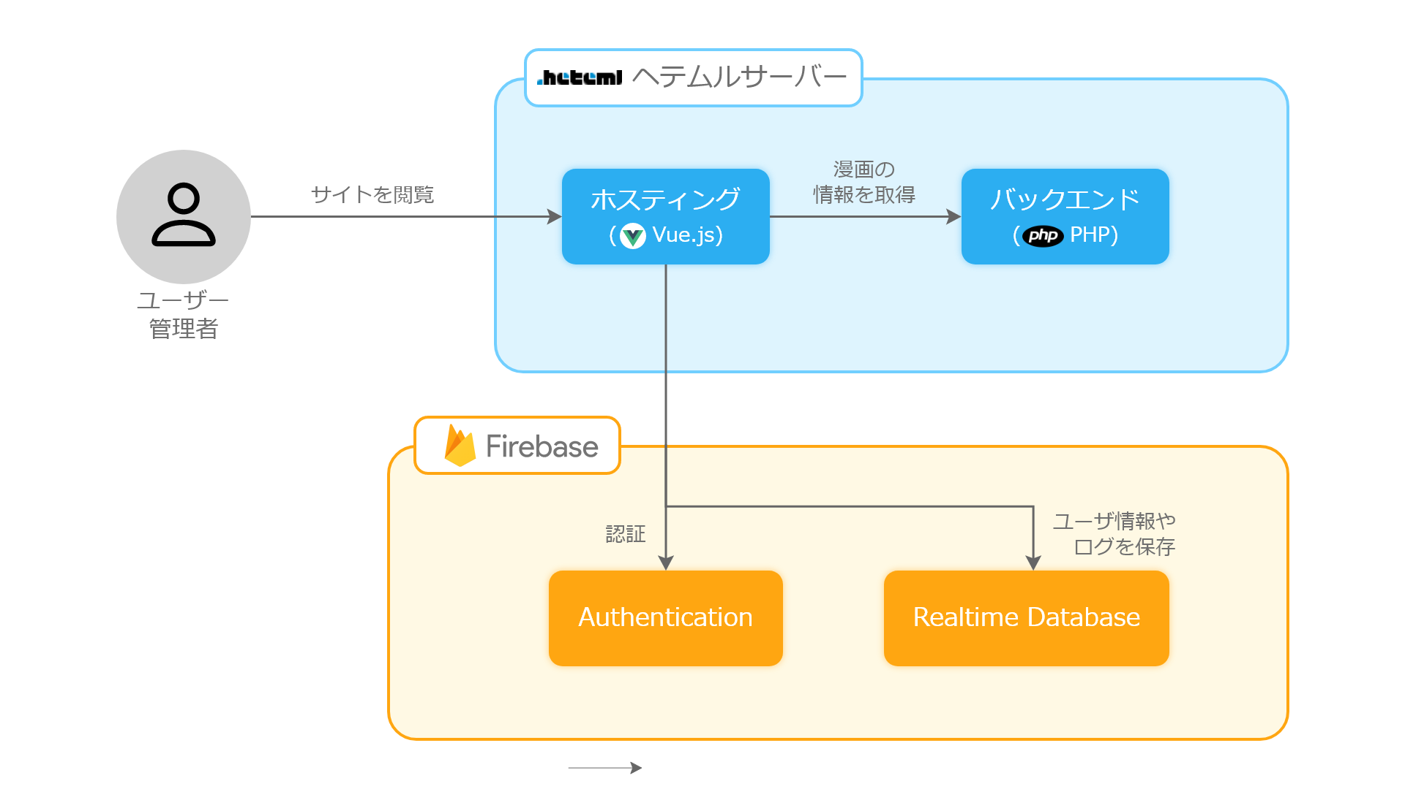
アプリの構成
Firebaseとは
認証やデータベースなどの
バックエンドの処理を
提供しているサービス
Notes:
アプリの構成について説明します．
まず，前提として，使用しているサービス構成は，フロントエンドやPHPの実行環境として「ヘテムルサーバー」，バックエンドとして「Firebase」を使用しています．(next)このFirebaseは，認証やデータベースのようなバックエンドで行われる機能を提供しているクラウドサービスのことです．
主な流れとしては，(next) ユーザーがWebアプリにアクセスした際にFirebaseの認証機能を通して認証を行います．(next)ユーザーがコンテンツを閲覧する時にヘテムルサーバーにあるPHPのAPIから漫画のタイトルなどの情報を取得し，コンテンツを表示します．(next)ユーザー情報やログ情報などはFirebaseのデータベースに送信・保存しています．

Slide 10
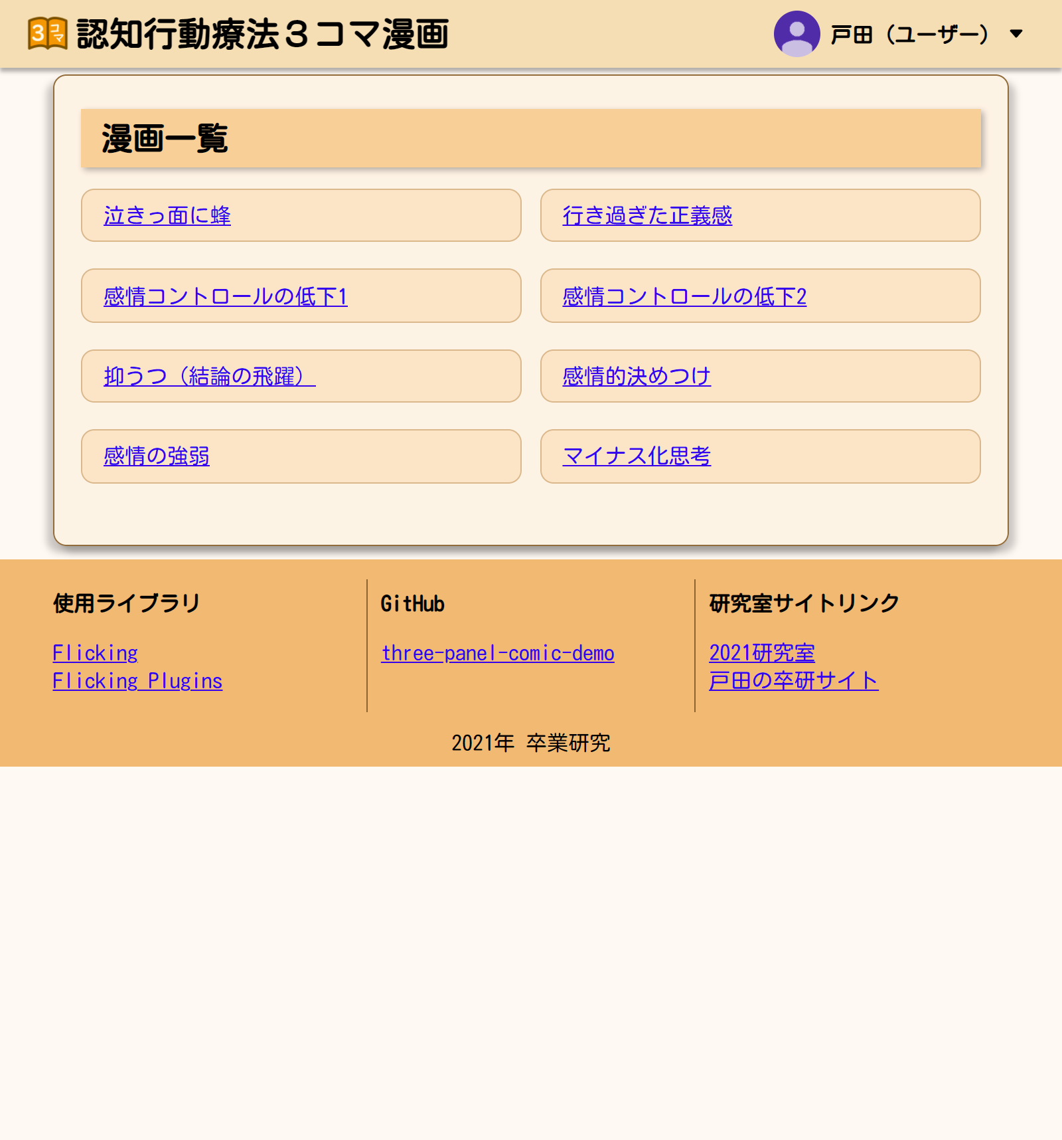
機能の説明
認知行動療法について学習する
Webアプリケーション
漫画の画像については，
当研究室の野田が制作した画像を
用いている
認知行動療法3コマ漫画 リンク
Notes:
制作したWebアプリケーションについて説明します．
まず，本研究で作成したアプリは，認知行動療法について学習してもらうことを目的としています．また，本研究で用いている漫画コンテンツの画像は，当研究室の野田さんに制作していただいた画像を使用しています．
実際に制作したWebアプリケーションを用いて説明します．
（リンクを移動）

Slide 11
機能の説明
ホーム画面が漫画一覧になっている
漫画の画像については，
当研究室の野田が制作した画像を
用いている
例として，
「行き過ぎた正義感」を選択する
Notes:
制作したWebアプリケーションについて説明します．
本研究で用いている漫画コンテンツの画像は，当研究室の野田君に制作していただいた画像を使用しています．
ホーム画面がコンテンツ一覧となっています．(next)今回は例として「行き過ぎた正義感」について説明します．

Slide 12
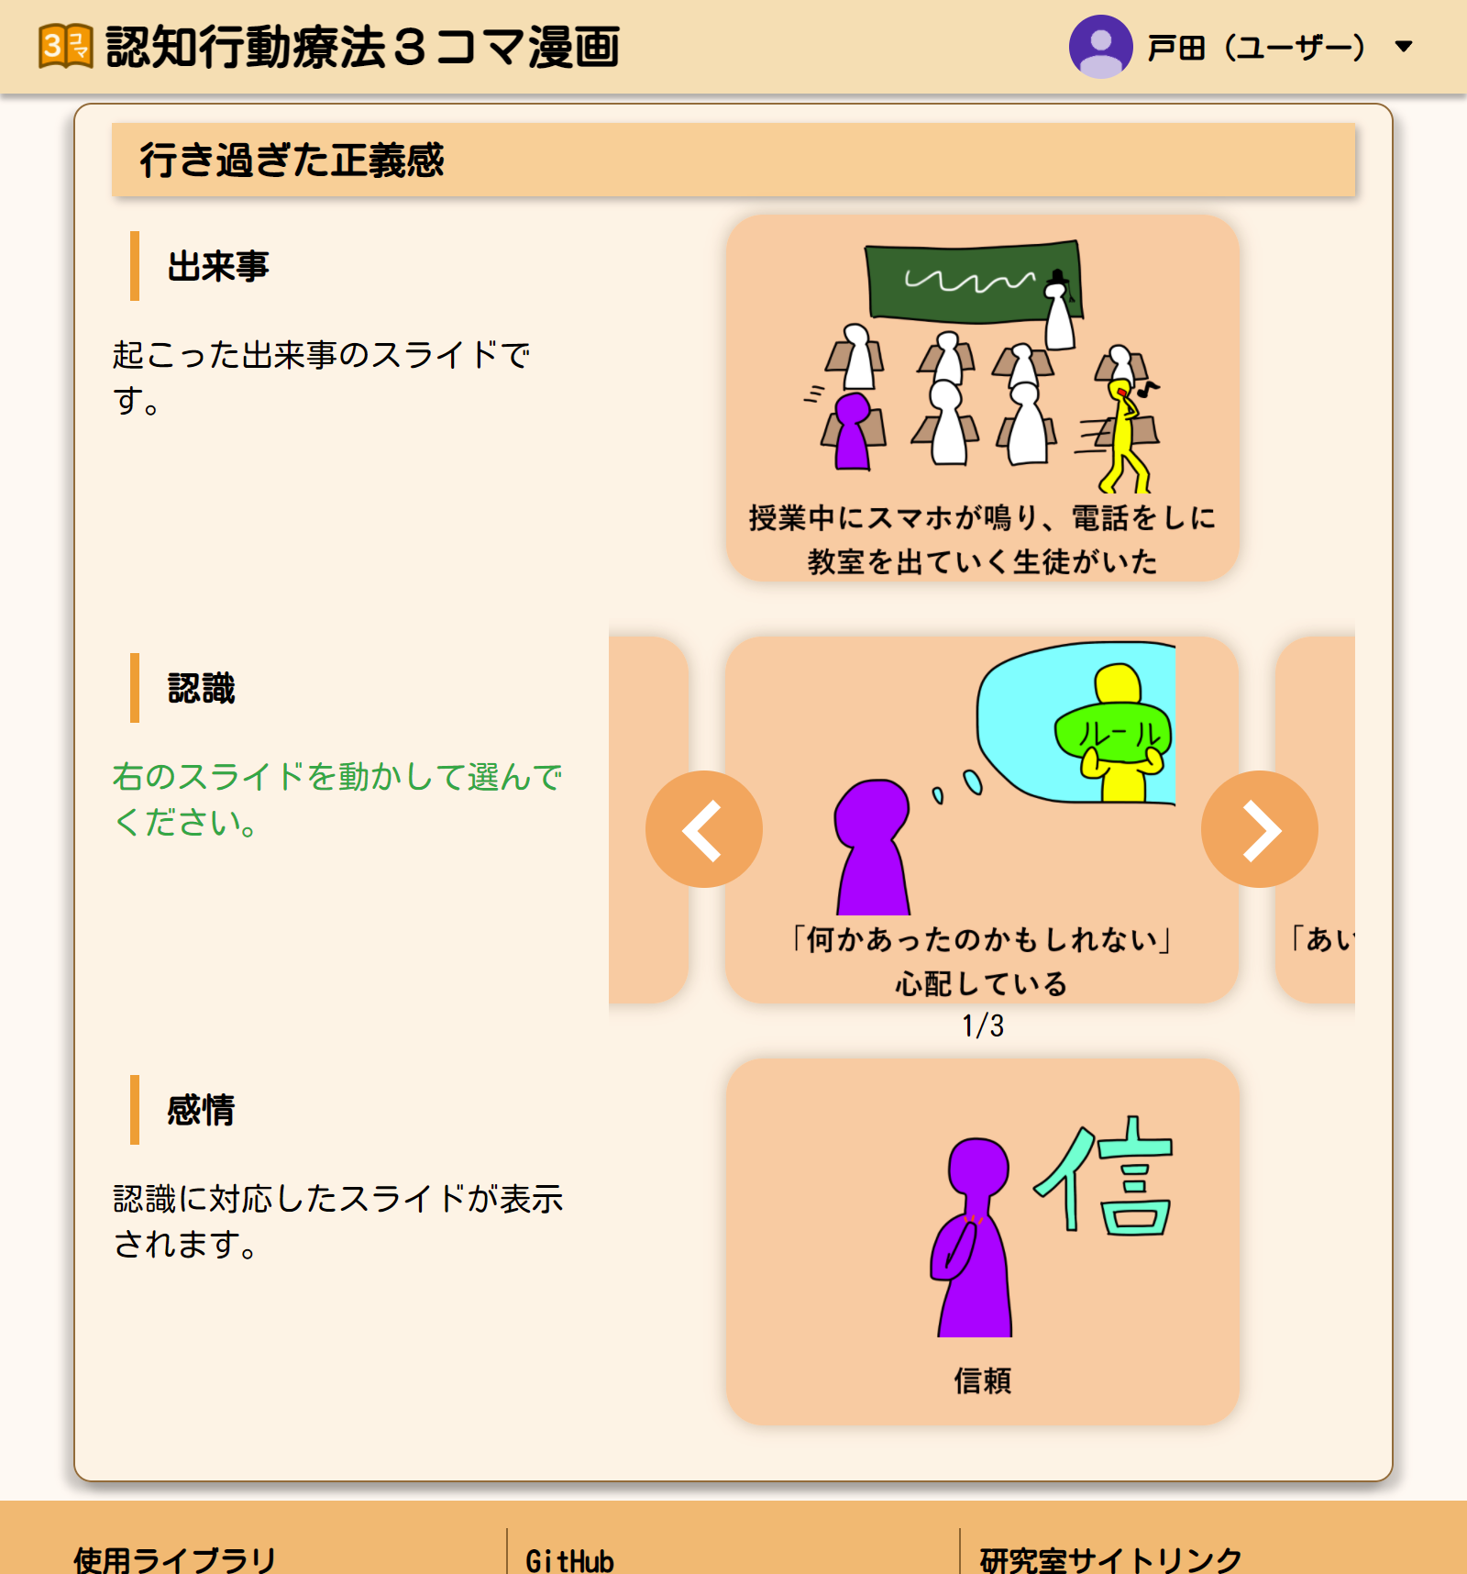
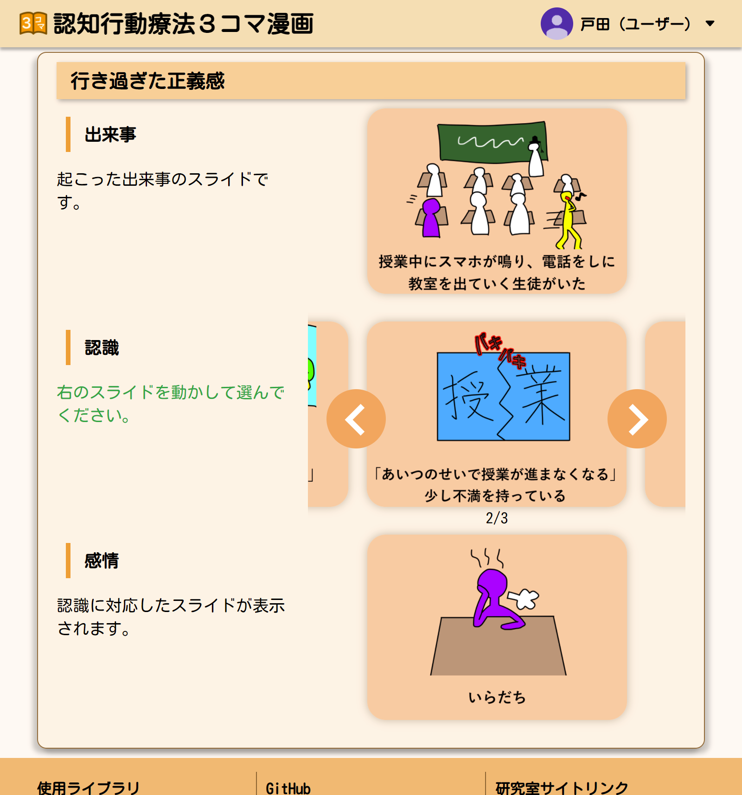
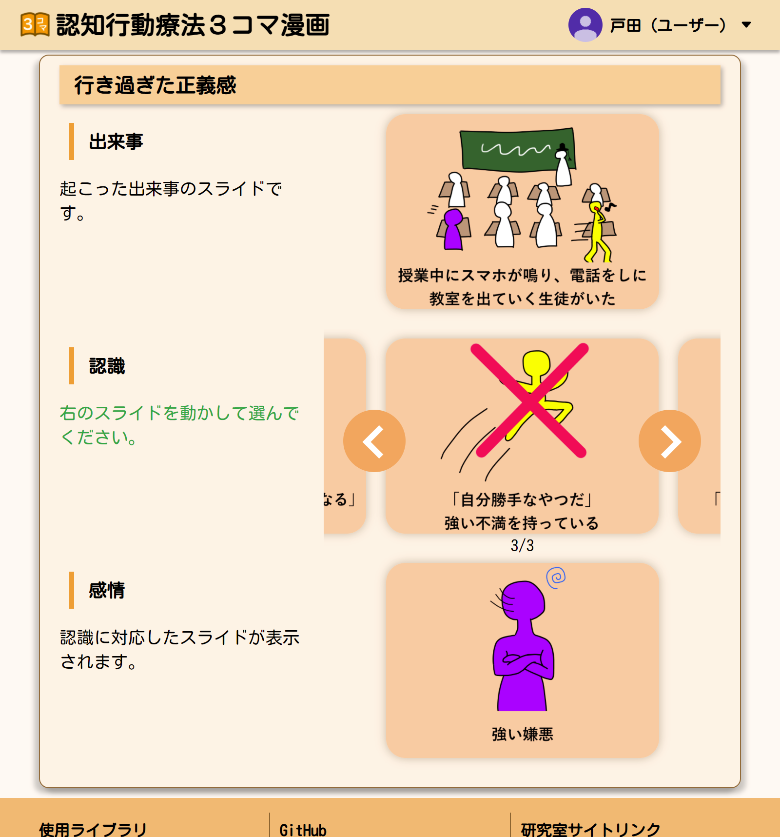
出来事・認識・感情を
それぞれ３つのコマに分割
認識を変えると
それに応じた感情が表示される
移動ボタンあるいはスライドを
スワイプすることで切り替えをする
3コマ目は，2コマ目と連動して
切り替わるようになっている
Notes:
漫画の表示画面は左のようになります．
漫画コンテンツは「出来事」，「認識」，「感情」の3つのコマに分けています． 「認識」のコマを変更することで「認識」に応じた感情のコマが表示されます．(next)
認識のコマはボタンまたはスワイプすることで，出来事に対する「認識」のスライドを変更することが出来ます．(next)
3コマ目を認識の変更に応じた感情に切り替わるようにすることで，認識に応じた感情を表示しています．

Slide 13
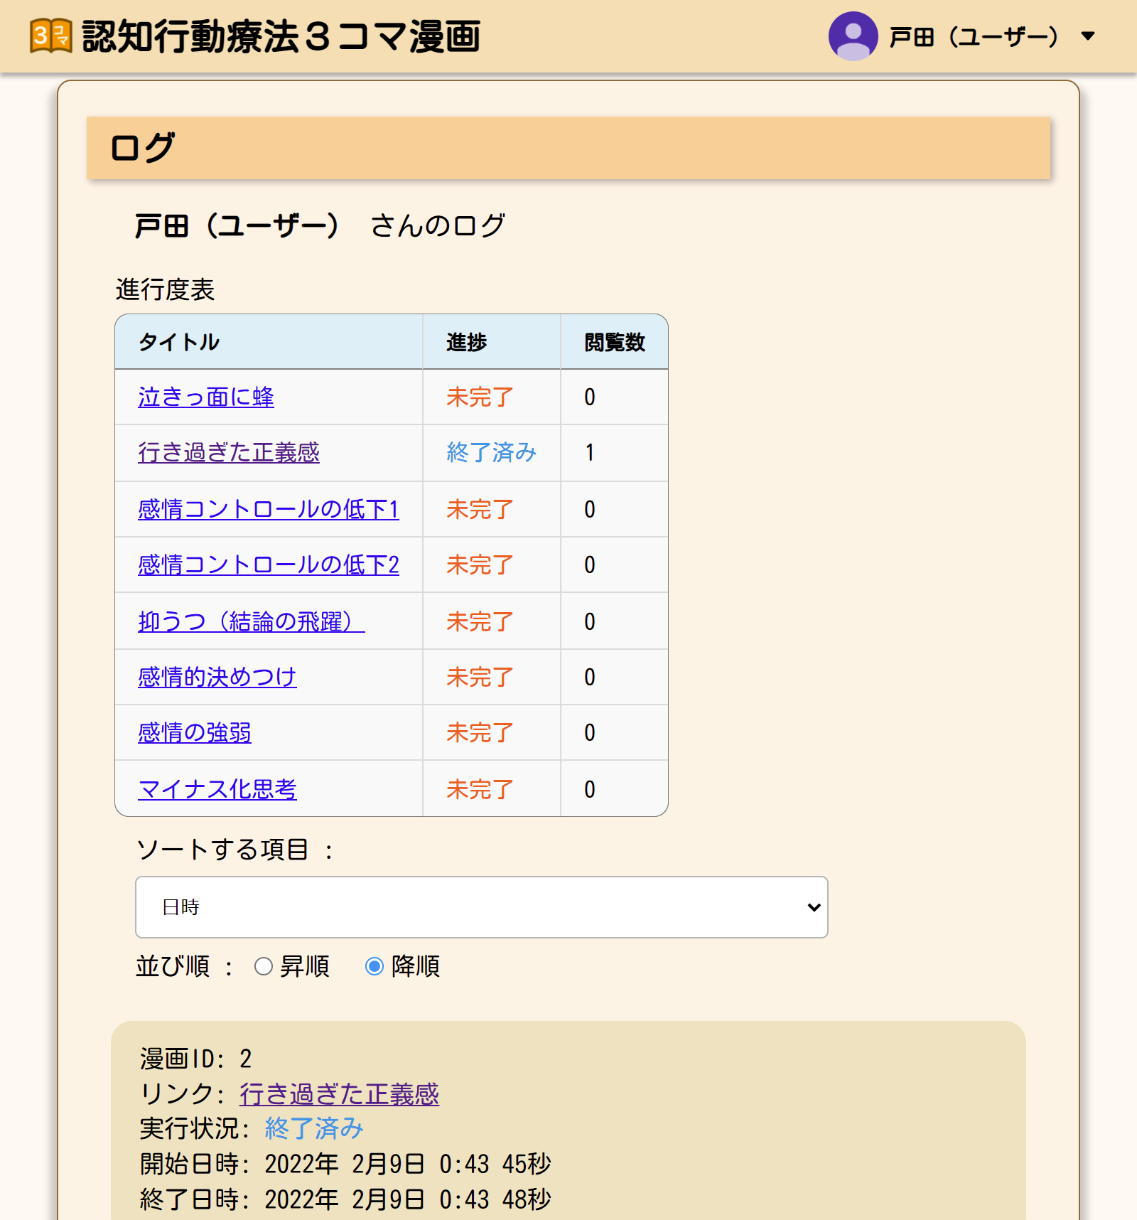
ログの確認
コンテンツ閲覧の進行度の表
閲覧履歴の一覧
管理者が一目で進行度を
確認することが出来る
全てのログを日付・漫画ID順で
表示できる
Notes:
本システムでは，自分のログを確認することが出来ます．管理者の場合は，すべてのユーザーのログを確認することが出来ます．
ログの確認画面では，閲覧した漫画の進行度表と，閲覧履歴の一覧の確認ができます．(next)
進行度表では，それぞれの漫画について閲覧したかどうかを一目で確認することが出来ます．(next)
閲覧履歴の一覧では，すべてのログについて，日付や漫画ID順で並び替え，表示できます．

Slide 14
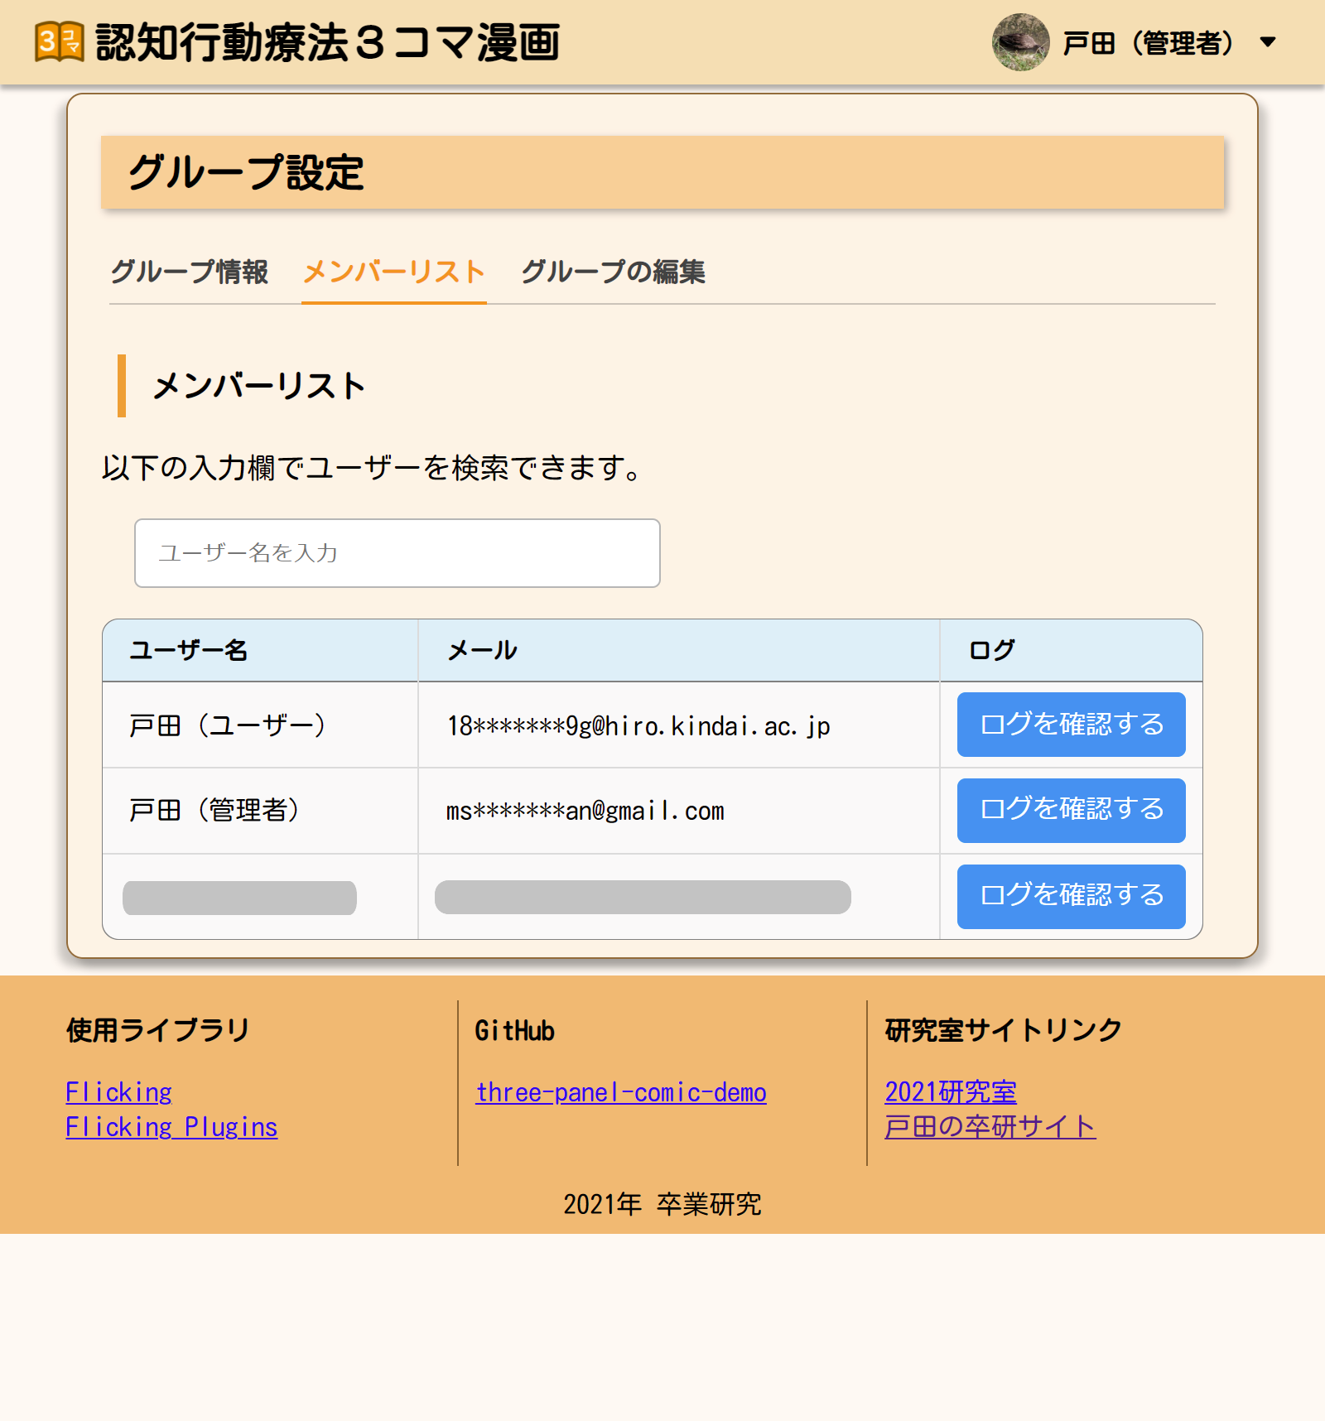
管理者の場合
管理者にできること
ユーザーの確認
グループ情報の編集
ユーザーのログの確認
入力欄などでユーザーを指定し，
ログを確認できる
Notes:
次は，管理者の場合のユーザーインターフェースについて説明します．
管理者は，ユーザーの確認，グループ情報の編集，ユーザーのログの確認ができます．(next)
左のように，ユーザーを検索し，それぞれのユーザー情報やログを確認できます．

Slide 15
まとめ
認知行動療法3コマ漫画
～認知行動療法学習アプリの制作～
1810990019 戸田正彦
認知行動療法を学習するWebアプリケーションの開発を完成させた．
Firebaseの認証やデータベース機能を利用して多機能を実現した．
管理者がユーザーの進捗を確認できるようにログ機能を搭載した．
課題：
ユーザーテストを行う
ユニットテスト（単体テスト）行う
認知行動療法3コマ漫画 リンク
Notes:
本研究のまとめとして，一つ目は，認知行動療法の認知を変えると感情がかわることを学習するWebアプリケーションの開発を完成させました．二つ目は，Firebaseの認証やデータベースの機能を用いることで，ログイン機能やログ機能など，多機能なWebアプリケーションを実現しました．三つ目は，管理者がユーザーの進捗を確認できるようにログ機能を搭載した．
課題としては，ユーザーテストを行えず，実際に使ってもらったフィードバックを得ることが出来なかった点と，分割した各機能をテストするユニットテストを行えなかった点です．

